Slide 1
FUZYO FRANCE SAS
Interface
Fuzyo Copilot
React 19 · Vite 6
API
FastAPI · SSE
Assistant SDLC souverain.
Neuf phases, un seul chat.
Intelligence
Routeur · RAG · Gatekeeper
Restitution 2026 — ce qui est livré, ce qui ne l’est pas, et ce que ça coûte de finir.
Modèles
6 fournisseurs + stub local
Persistance
Postgres · pgvector · FS
Prototype opérationnel · sources : CDC, SFD, DAT, ROADMAP, code
Notes:
Une phrase pour ouvrir : Fuzyo Copilot accompagne une équipe sur les neuf phases SDLC FUZYO, et rien ne part vers un cloud non choisi sans passer par le routeur de confidentialité. Le prototype tourne, la démo est un test automatisé, et le coût d'infrastructure est proche de zéro.

Slide 2
LE PLAN
Six temps, du constat à la demande d’arbitrage.
01
La thèse
02
Le produit
03
Le moteur
Un chat qui connaît les neuf phases, et une garantie de confidentialité.
Neuf phases, un parcours en huit gestes, cinq couches d’architecture.
Streaming, routeur de confidentialité, mémoire RAG, orchestration.
Thèse & constat
Squelette & architecture
Confidentialité & IA
04
La preuve
05
Le bilan
06
La démonstration
Interface, traçabilité de chaque réponse, pilotage par l’audit du disque.
Onze capacités livrées, huit arbitrages, sept incidents et leur leçon.
Neuf phases en quatre minutes, puis deux chantiers à trancher.
Interface & pilotage
Maturité & arbitrages
Démo & demande
Chaque temps s’appuie sur le précédent : la thèse pose la garantie, le bilan et la démo en administrent la preuve.
02

Slide 3
LA THÈSE
Un chat unique qui connaît les neuf phases, et une garantie : rien ne sort sans autorisation.
01
02
03
04
Il structure
Il protège
Il prouve
Il produit
Neuf phases nommées, chacune avec son prompt système, son format de sortie et son livrable. Le SDLC n’est pas un thème, c’est le squelette du produit.
Bascule Confidential, détection de secrets, score de sensibilité. Le routeur est en amont de tout appel réseau — l’interface ne peut pas le contourner.
Chaque réponse expose son routage, ses extraits RAG et ses trois scores de qualité. Auditable, pas déclaratif.
CDC en .docx, ZIP de code, pipeline YAML, runbook. L’assistant écrit sur le disque du projet, sous allowlist.
Ce que je vous demande à la fin
Deux chantiers pour passer du prototype à l’outil : un LLM local réel à la place du stub, et la boucle de re-prompt du gatekeeper. Les trois autres écarts peuvent attendre.
03
Notes:
Poser la demande dès le début : la restitution ne cherche pas l'approbation d'un prototype, elle cherche l'arbitrage sur deux chantiers précis.

Slide 4
LE POINT DE DÉPART
Deux coûts cachés — dont un peut mettre un contrat en défaut.
7
Le coût visible
Le coût invisible
Du temps d’ingénieur passé à reformater ce qui a déjà été écrit sur le projet précédent. Personne ne le mesure, tout le monde le subit.
Une clé d’API collée dans un chat grand public, et le code client se retrouve chez un fournisseur que personne n’a choisi contractuellement.
artefacts obligatoires par projet : CDC, SFD, DAT, backlog, tests, recette, runbook
La conséquence sur l’architecture
La souveraineté ne peut pas être une case à cocher ajoutée à la fin. Elle doit être un point de passage obligatoire, écrit avant l’interface.
LLM cloud
Prompt
PrivacyRouter
Mock local
Aucun chemin applicatif n’atteint un modèle cloud sans être passé par le routeur. C’est vérifiable dans le code, pas seulement dans le discours.
04

Slide 5
LE SQUELETTE
Neuf phases, neuf contrats de sortie — pas neuf onglets.
01
Expression du besoin
02
Analyse fonctionnelle
03
Architecture
Personas, user stories, AC
FR-xx + features JSON
Mermaid obligatoire + ADR
CDC .docx
SFD
DAT / .mermaid
04
Gestion de projet / PO
05
Développement
06
Tests & QA
Backlog, Fibonacci
Code complet, aucun TODO
Tables de cas + scripts
Plan de sprint
ZIP src/
ZIP tests/
07
Recette
08
DevOps / CI-CD
09
Mise en production
UAT Given/When/Then
YAML et Dockerfile complets
Release, rollback, monitoring
Cahier de recette
Pipeline
Runbook
Le prompt système fixe la forme attendue. Le gatekeeper vérifie ensuite que le contrat a été tenu — c’est là que les deux briques se rejoignent.
05

Slide 6
LE PARCOURS
Du prompt au livrable en huit gestes, dont un seul est irréversible.
01
02
03
04
05
06
07
08
Auth
Projet
Phase
Prompt
SSE
Scan
Execute
Apply
Session JWT Supabase
Stack, instructions, chemin hôte
1 à 9, dans le composer
+ pièce jointe RAG
routing · rag · token · quality
Audit et % par phase
Meta-prompt, envoi manuel
Écriture sur le disque
Le geste irréversible
Le geste qu’on garde manuel
Le geste qui rend le reste crédible
Apply & Sync to Host est le seul moment où l’assistant écrit sur un vrai projet. Allowlist docs/, src/, tests/, .github/ — et déclenchement humain obligatoire.
Execute Phase précharge le meta-prompt sans l’envoyer. L’utilisateur relit avant de générer — c’est la différence de qualité mesurée au benchmark.
Scan project recalcule l’audit à partir du disque. Ce n’est pas l’assistant qui note son propre travail : c’est l’arborescence du projet.
Le point de bascule de la démonstration
Entre l’étape 5 et l’étape 6, on passe d’un chat à un outil de delivery : la réponse devient un fichier, et le fichier devient un pourcentage d’avancement.
06

Slide 7
ARCHITECTURE
Cinq couches, et une seule porte vers les modèles.
Interface — React 19 / Vite 6
Le routeur est la porte
Chat
Dashboard
Artifacts
IDE
Customize
La couche Intelligence est traversée par tous les appels. Supprimer le routeur, c’est casser le chat — pas contourner une option.
API — FastAPI
/chat/completions (SSE)
/workspaces
/fs/*
/deliverables
/models
Trois persistances assumées
Intelligence
La base porte la mémoire sémantique et l’historique. Le disque porte le projet versionnable. Le navigateur ne porte que du confort.
PrivacyRouter
RAG hybride
Gatekeeper T1–T3
RBAC
Modèles
Gemini
Groq
Codestral
Cerebras
SambaNova
OpenRouter
Mock local
Un seul viewMode
chat · dashboard · artifacts · ide · customize. Quatre contextes d’état, pas de store monolithique.
Persistance
Supabase Postgres + pgvector
document_chunks
workspace_projects/
07

Slide 8
LE CONTRAT DE STREAMING
Quatre événements typés, et l’utilisateur voit la décision avant le texte.
Utilisateur
Frontend
FastAPI
Prompt
POST /chat/completions
event routing — client, provider, sensibilité
event rag — hits retenus
event token — flux de la réponse
event quality — T1 / T2 / T3
Pourquoi SSE et pas WebSocket
Le cinquième événement
Des événements typés dans un seul sens, simples à proxifier derrière Vite. Le CDC demandait de la traçabilité, pas du duplex.
admin_restricted : l’intention réservée à l’admin est interceptée avant l’appel LLM. Le développeur reçoit une carte de verrouillage, pas un pipeline.
08

Slide 9
CONFIDENTIALITÉ
Quatre raisons de ne pas sortir, évaluées dans cet ordre.
1
Bascule Confidential ou FORCE_LOCAL_MOCK
Mock local
[LOCAL MOCK
EXECUTION]
Fallback 429
Choix explicite de l’utilisateur
404 · 429 · 502 · 503 → OpenRouter, sans rien dire à l’utilisateur.
2
Regex de secrets : clés, IP, mots de passe, SSH, AKIA, Bearer
Seul le label part au log, jamais la valeur
Fallback 402
3
Score de sensibilité Cerebras > 0,7
Crédits épuisés → stub + bandeau. Distinguer 402 de 429 était nécessaire.
Classification en moins de 150 ms
4
Aucun des trois
Fournisseur cloud
L’écart
Mapping phase → fournisseur, ou override UI
Le stub n’est pas un vrai LLM local.
Le premier critère satisfait décide. Comportement prévisible, testable — et impossible à contourner depuis l’interface.
09

Slide 10
MÉMOIRE PROJET
Deux recherches qui échouent différemment, fusionnées puis reclassées.
hybrid_search_rrf
Ingestion
Embeddings
pgvector
RRF
Rerank CPU
PDF · DOCX · XLSX · MD
chunk + métadonnée de phase
Cohere embed-v4
document_chunks.embedding
FlashRank, sans GPU
avant injection au prompt
full-text
Pourquoi fusionner
Ce qui part réellement au modèle
La recherche vectorielle rate les identifiants exacts : FR-12, un nom de fichier. La recherche plein texte rate les reformulations. RRF couvre les deux trous. Le rerank corrige le bruit que la fusion ajoute.
Historique du thread borné par history_window. Extraits RAG rerankés. Prompt système de la phase. Préfixe de skill si un mode Cowork est actif. Rien d’autre.
Puis le gatekeeper, trois niveaux
T1
T2
T3
Fences, JSON, tables
TODO, pass, code tronqué
Juge Groq, note 1–10 — seulement si T1 ou T2 échoue
Aucune régénération automatique : le score s’affiche, il ne corrige pas. C’est l’écart assumé avec SFD-04 — et le deuxième chantier de la suite.
10

Slide 11
ORCHESTRATION
Le bon modèle pour le bon type de tâche, pas le plus gros partout.
1
2
3
7
9
Gemini 3.6 Flash
Specs, architecture, recette, production — les phases rédactionnelles.
Défaut en mode Auto
4
6
8
Groq · gpt-oss-120b
PO, QA, DevOps — les phases où la latence se voit. Sert aussi de juge T3.
Défaut en mode Auto
5
Mistral Codestral
Développement. Un modèle spécialisé code bat un généraliste sur du src/.
Défaut en mode Auto
Cerebras Llama 3.1 8B
SambaNova Llama 3.3 70B
OpenRouter
MockLocalLLMClient
Classifieur de sensibilité, < 150 ms
Catalogue, disponible en override
Fallback sur 404 / 429 / 502 / 503
Chemin confidentiel et repli 402
11

Slide 12
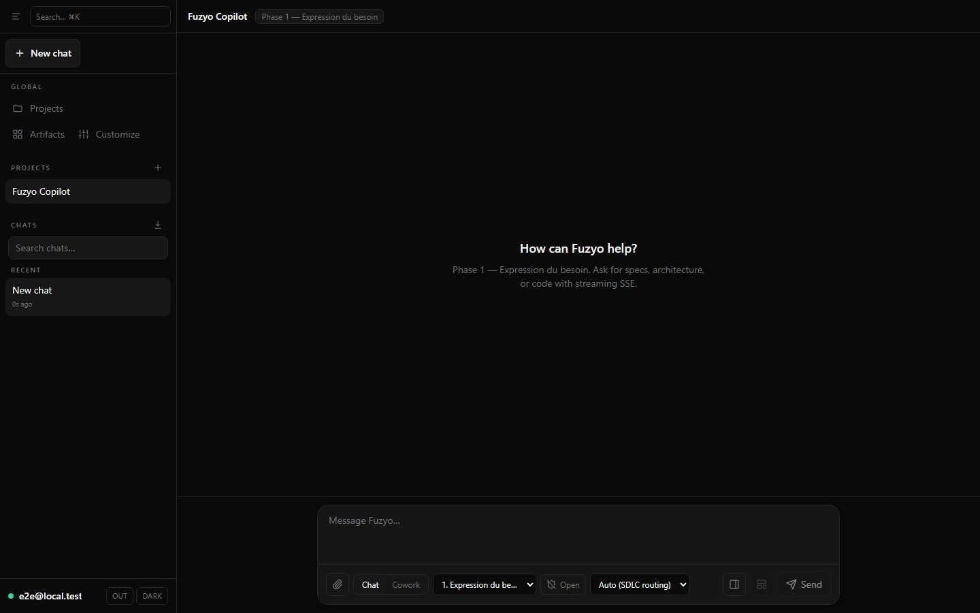
INTERFACE
Tout se décide dans le composer : la phase, la confidentialité, le modèle.
Sélecteur de phase
1 à 9. Change le prompt système et le fournisseur par défaut.
Bascule Confidential
Force le stub local, quelle que soit la sensibilité calculée.
Sélecteur de modèle
Auto, ou override. Le catalogue est filtré par clé d’API présente.
Chat / Cowork
Affiche les chips /plan, /analyze, /review, /debug — préfixe de prompt.
Sidebar projets et chats, fil de conversation, composer. Cinq vues commutées par un seul viewMode.
12

Slide 13
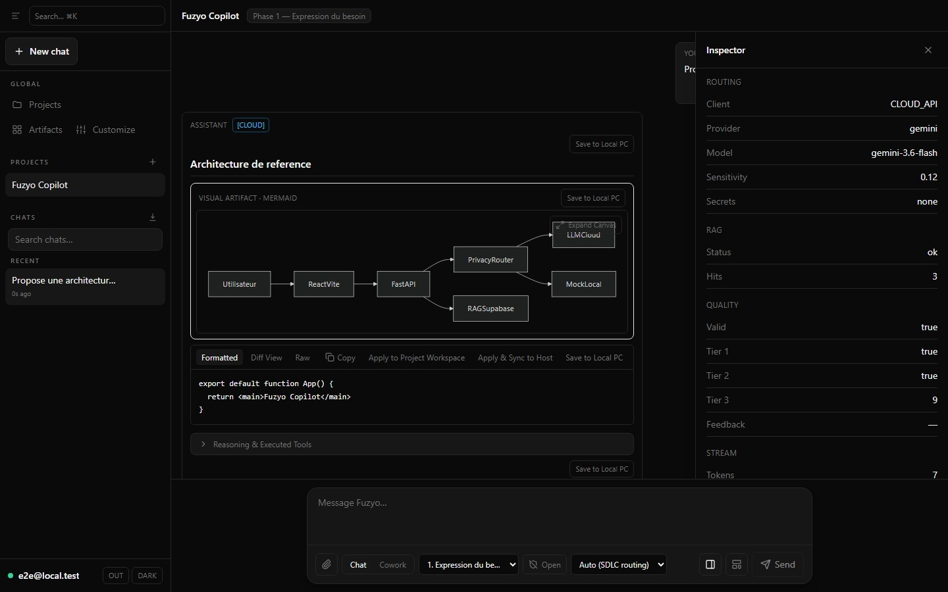
TRAÇABILITÉ
Chaque réponse dit d’où elle vient et ce qu’elle vaut.
Lecture de cette réponse
Routage
CLOUD_API · gemini · gemini-3.6-flash
Sensibilité
0,12 — aucun secret détecté
RAG
ok · 3 extraits retenus
Qualité
valide · T1 vrai · T2 vrai · T3 noté 9
Stream
7 jetons, latence affichée
L’argument devant une DSI
On ne demande pas de faire confiance au modèle. On montre la décision.
Inspector : routage, RAG, les trois niveaux de qualité, compteur de jetons.
13

Slide 14
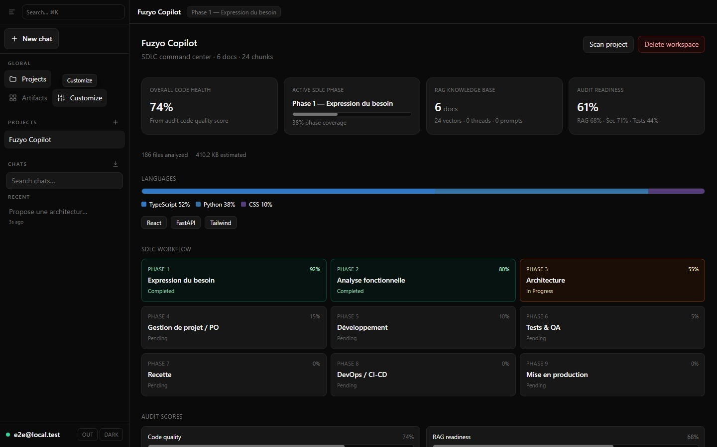
PILOTAGE
L’audit n’est pas déclaré, il est lu sur le disque.
74 %
61 %
santé de code
prêt pour l’audit
186
6 / 24
fichiers analysés
docs / vecteurs
Pourquoi c’est crédible
Les pourcentages viennent des artefacts réellement présents dans docs/, src/, tests/. Personne ne les saisit à la main.
Command center : santé du code, phase active, base RAG, langages, graphe des neuf phases.
14

Slide 15
CE QUE L’AUDIT MONTRE
Sur l’instance de démo, la couverture s’effondre après la phase 3.
Ce que ça dit du produit
Ce que ça dit de la démo
L’assistant est le plus utile là où l’équipe s’arrête : recette, CI/CD, runbook. Les phases 7 à 9 sont à 0 % parce que personne ne les écrit avant la veille du déploiement.
Ces chiffres sont ceux de l’instance de démonstration, pas d’un projet client. À remplacer par un vrai dépôt avant toute présentation externe.
15

Slide 16
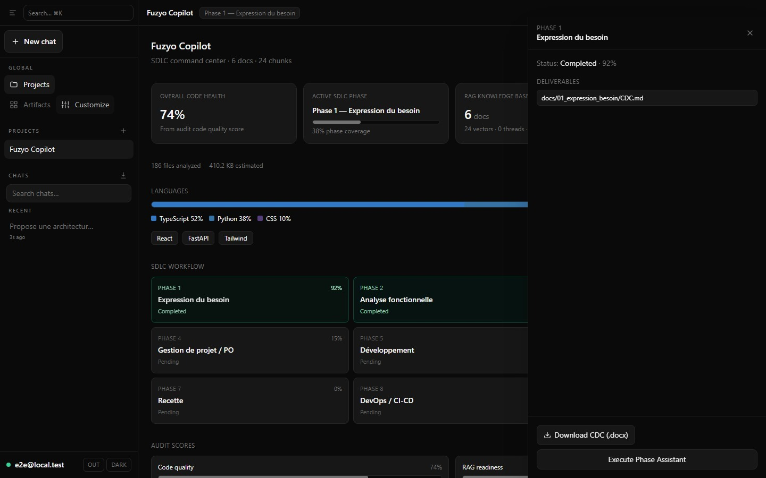
DU GRAPHE AU LIVRABLE
Un clic sur une phase, et tout ce qui la concerne est là.
Statut
Completed · 92 % pour la phase 1
Livrables détectés
docs/01_expression_besoin/CDC.md, lu sur le disque
Download .docx
Export via deliverable_exporter — DOCX, ZIP, MD
Execute Phase
Précharge le meta-prompt et fixe la phase
Tiroir de phase : statut, livrables, téléchargement, Execute Phase Assistant.
Le meta-prompt, en cinq blocs
[RÔLE]
[CONTEXTE]
[OBJECTIF]
[CONTRAINTES]
[FORMAT]
16

Slide 17
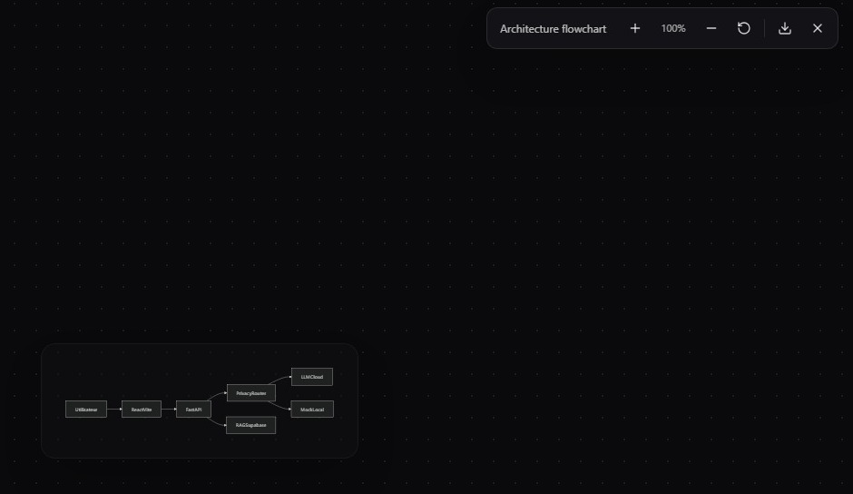
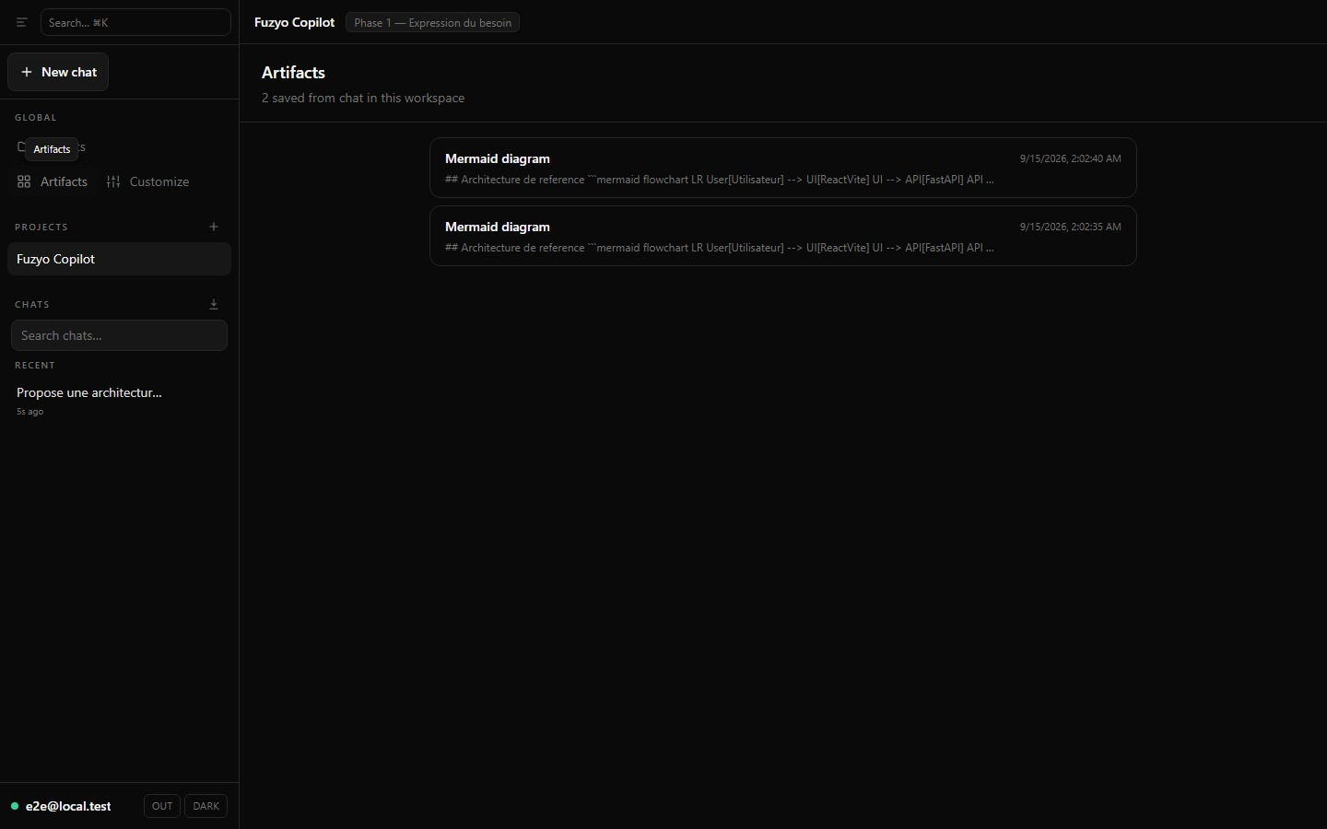
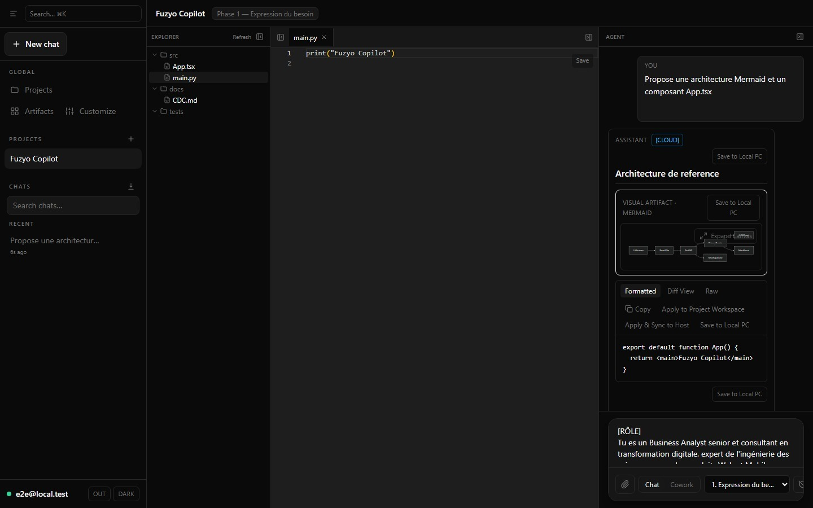
SORTIR DU FIL DE CHAT
Un diagramme, une bibliothèque, un éditeur — puis le disque.
Canvas
Artifacts
IDE
Le Mermaid de la phase 3 s’ouvre en plein écran : zoom, reset, téléchargement.
Bibliothèque horodatée des réponses riches du workspace, réutilisables.
Explorateur, Monaco, panneau agent. Les diffs s’acceptent ou se refusent.
Le garde-fou qui rend tout ça acceptable
Apply & Sync to Host écrit sur le filesystem hôte, mais seulement sous docs/, src/, tests/ et .github/, et seulement sur un geste humain. Le modèle ne décide jamais d’écrire.
17

Slide 18
MATURITÉ
Onze capacités sur seize sont livrées. Les cinq autres, je les nomme.
FAIT
FAIT
FAIT
FAIT
Chat SSE + threads
Privacy router
Multi-LLM + fallbacks
RAG hybride
FAIT
FAIT
FAIT
FAIT
Gatekeeper T1–T3
Dashboard + scan
Meta-prompts
IDE + apply/save
FAIT
FAIT
FAIT
À FAIRE
Export DOCX/ZIP/MD
RBAC admin
Démo Playwright 9 phases
Ollama / LM Studio
Deux écarts touchent la souveraineté
Trois écarts ne touchent que l’intégration
Le stub n’est pas un LLM local, et rien ne corrige une réponse faible. Ce sont des fondations, pas des options.
Skills backend, connecteurs, export PDF. Utiles, mais le parcours démontrable tient sans eux.
18

Slide 19
ARBITRAGES
Huit décisions, et ce qu’elles ont coûté.
DÉCISION
POURQUOI
CONTREPARTIE
SSE plutôt que WebSocket
Événements typés, proxy trivial
Pas de duplex
Stub plutôt qu’Ollama en MVP
Zéro GPU, déterministe
Le chemin confidentiel ne répond pas vraiment
RAG hybride + FlashRank CPU
Tient sur Supabase Free
Rerank lent sur gros corpus
Mapping phase → modèle
Le bon outil par tâche
Table à maintenir
Execute Phase sans auto-send
L’humain relit
Un clic de plus
DOCX / ZIP / MD, pas de PDF
Périmètre tenu
Conversion manuelle si exigée
Bypass E2E Bearer e2e
Démos sans secrets
À désactiver en prod
Fences lang path
Apply déterministe
Le modèle doit respecter la convention
Une décision sans contrepartie écrite est une décision qu’on ne pourra pas réexaminer dans six mois.
19

Slide 20
CE QUI A CASSÉ
Sept incidents, et la même leçon cinq fois.
INCIDENT
CORRECTIF
LEÇON
Une clé d’API dans un prompt
Regex + classifieur + bascule + stub
Logger le label, jamais la valeur
HTTP 402 confondu avec 429
Stub + bandeau d’un côté, OpenRouter de l’autre
Deux causes, deux réponses
Mermaid cassé par des IDs numériques
Règles strictes dans le prompt de phase 3
Le prompt est une spécification
L’auth bloquait les démos
FUZYO_E2E_AUTH_BYPASS + JWT e2e
Séparer démo et production
Apply-to-host écrivait n’importe où
Allowlist de préfixes + relative_path
Le fence info est un contrat
Les prompts Execute Phase étaient plats
Catalogue en cinq composantes, interpolé
Un rôle plus un format battent un one-liner
Les skills promettaient trop
Documenter l’écart UI / backend
Le statut honnête vaut mieux qu’une démo
La leçon transversale
Cinq incidents sur sept se règlent par un contrat explicite : format dans le prompt, chemin dans le fence, rôle dans le RBAC, événement dans le SSE.
20

Slide 21
LA DÉMO
Quatre minutes pour les neuf phases, parce que c’est un test Playwright.
1
Auth + workspace
todo_master sur e2e_test_workspaces/
4 min
8–10
2
Ph.01 → Ph.03
CDC, SFD, DAT + Mermaid → Canvas
en headed slowMo, sans intervention
minutes commentées pour un CEO
3
Ph.04 → Ph.06
Backlog, code vers src/, tests
Les deux moments à ne pas rater
4
La bascule Confidential, pour montrer que le prompt ne sort pas. Et l’Inspector, pour montrer que la réponse est traçable.
Ph.07 → Ph.09
Recette UAT, GitHub Actions, runbook
5
Scan project
Le graphe des neuf nœuds se remplit
Si le live tombe en panne
6
Execute Phase + download
Meta-prompt relu, puis CDC .docx
La spec s’appelle full_sdlc_todo_simulation.spec.js et enregistre une vidéo. Elle sert de plan B.
21

Slide 22
CE QUE JE DEMANDE
Deux chantiers, et le prototype devient un outil
qu’on peut mettre devant un client.
01
02
Un LLM local réel
La boucle de re-prompt
Ollama ou LM Studio à la place du stub. C’est ce qui transforme la promesse de souveraineté en fait vérifiable : aujourd’hui le chemin confidentiel protège le prompt mais ne répond pas.
Régénération automatique quand le juge T3 passe sous 7. SFD-04 le prévoyait. Sans elle, le gatekeeper signale un problème que personne ne corrige.
Les trois autres écarts — skills backend, connecteurs GitHub/Jira, export PDF — peuvent attendre le prochain cycle. Ils n’empêchent personne de travailler.
Fuzyo Copilot · FUZYO France SAS · restitution 2026
Notes:
Close : ne pas demander un avis global sur le prototype. Demander un arbitrage sur deux chantiers nommés, avec la raison de chacun.

Slide 23
CONCLUSION
Le prototype tient sa promesse technique.
Reste à trancher deux chantiers pour en faire un outil.
01
02
Ce qui est prouvé
Ce qui est demandé
Le routeur de confidentialité est vérifiable dans le code, pas seulement dans le discours. Neuf phases, un seul chat, un audit lu sur le disque — pas déclaré.
Un LLM local réel et la boucle de re-prompt du gatekeeper : les deux chantiers qui transforment la promesse de souveraineté en fait vérifiable.
La suite ne dépend pas d’un nouveau prototype, mais de l’arbitrage sur ces deux chantiers — le reste peut attendre le prochain cycle.
Fuzyo Copilot · FUZYO France SAS · restitution 2026

